Slide 1
עוֹנַת הַסְּתָיו

Slide 2
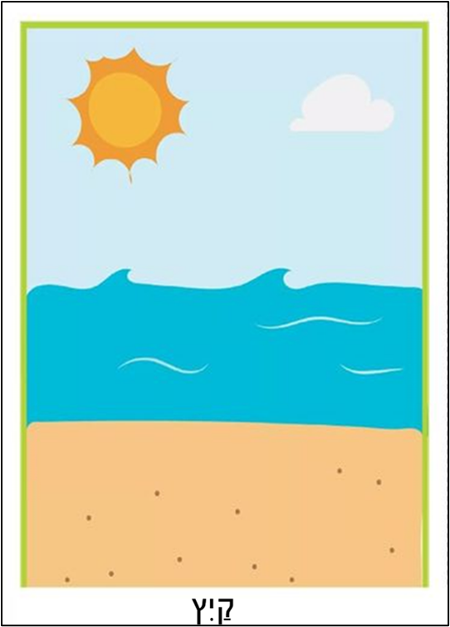
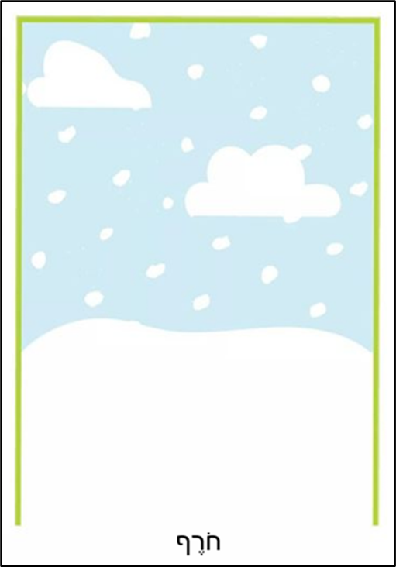
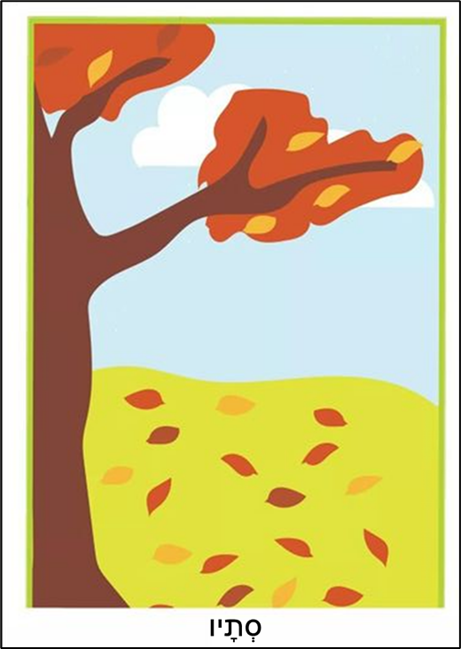

סַדְּרִי אֶת הַתְּמוּנוֹת שֶׁל עוֹנוֹת הַשָּׁנָה לְפִי הַסֵּדֶר.

Slide 3
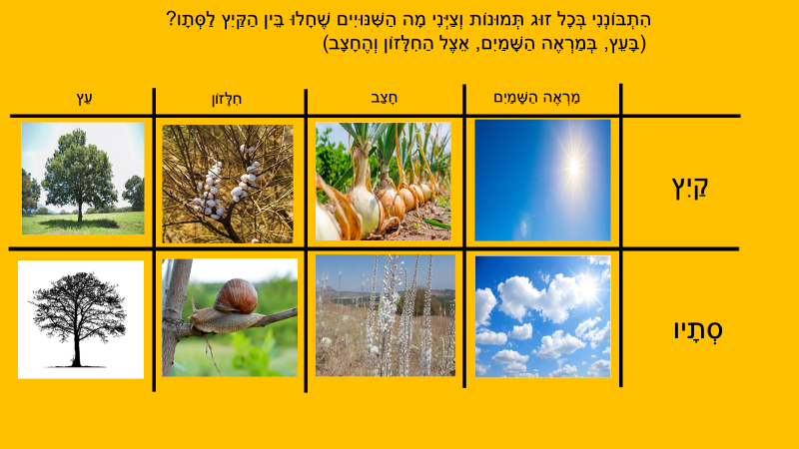


Slide 4

מְצָרֶפֶת קִשּׁוּר לְמִשְׂחָקִים בְּנוֹשֵׂא סִימָנֵי הַסְּתָיו
כְּדֵי לְהַפְעִיל אֶת הַקִּשּׁוּר עָלַיִךְ לִלְחֹץ עַל הַגָּבִיעַ שֶׁבְּתַחְתִּית הַמָּסָךְ וְאַחַר כָּךְ לִלְחֹץ עַל הַקִּשּׁוּר.
https://wordwall.net/he/resource/5055378
משחק זיכרון לעונת הסתיו
https://wordwall.net/he/resource/5223235
https://wordwall.net/he/resource/62221323
תפזורת סתיו

